Slide 1
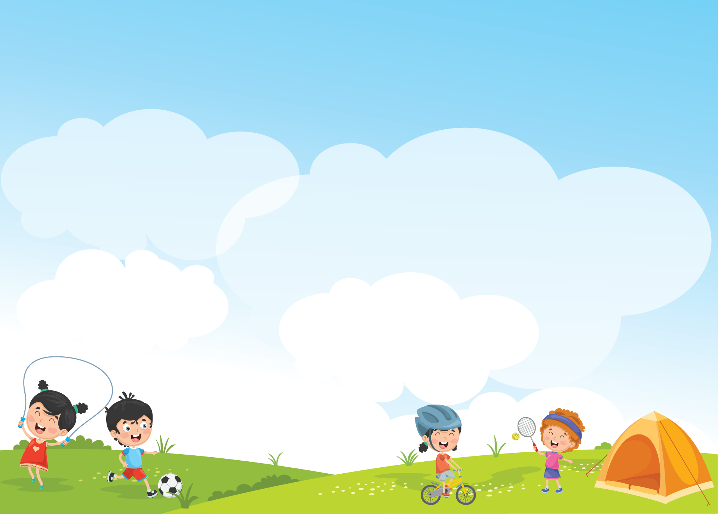

PHÒNG GIÁO DỤC VÀ ĐÀO TẠO QUẬN LONG BIÊN
TRƯỜNG MẦM NON HOA HƯỚNG DƯƠNG
Lĩnh vực
PHÁT TRIỂN NGÔN NGỮ
Đề tài: Truyện Chú Dê đen
Lứa tuổi: 4-5 tuổi

Slide 2

Cô kể kết hợp cử chỉ, điệu bộ, nét mặt.

Slide 3
Cô kể chuyện cho trẻ nghe kết hợp phần
mềm powerpoint kết hợp đàm thoại về
nội dung câu chuyện.

Slide 4




Câu chuyện:
Chú dê đen

Slide 5
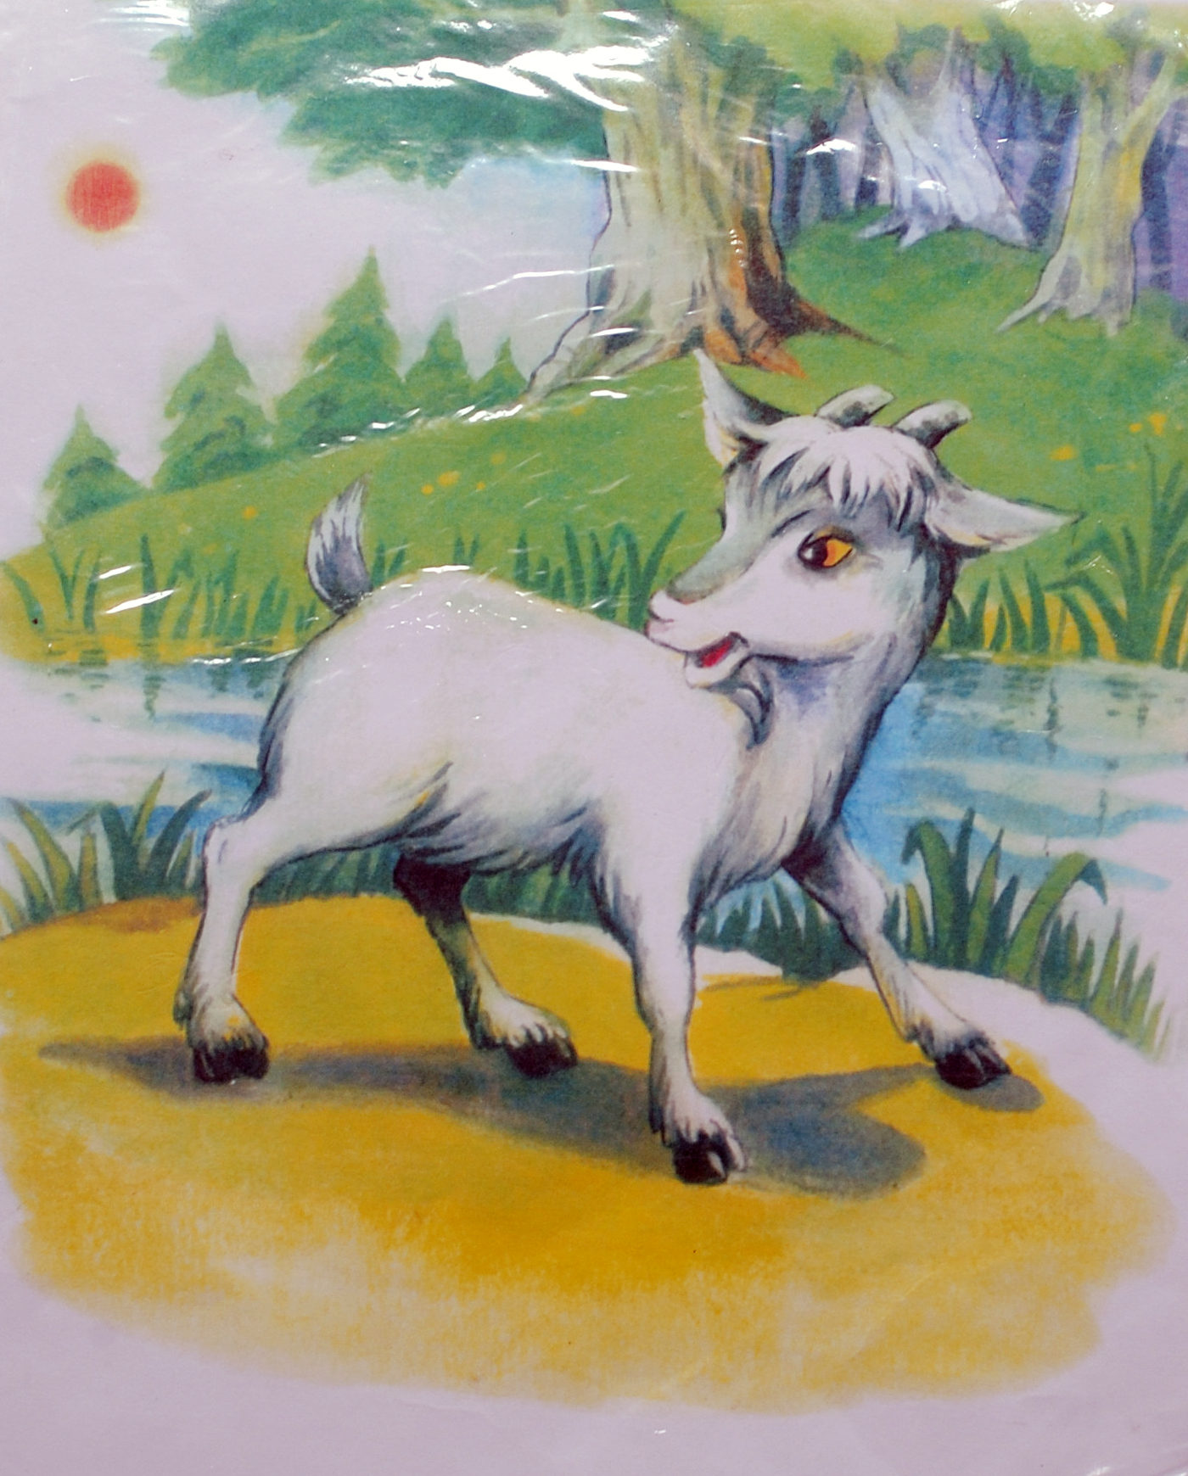

Có một chú dê trắng đang đi vào một khu rừng tìm lá non để ăn và nước suối mát để uống.

Slide 6
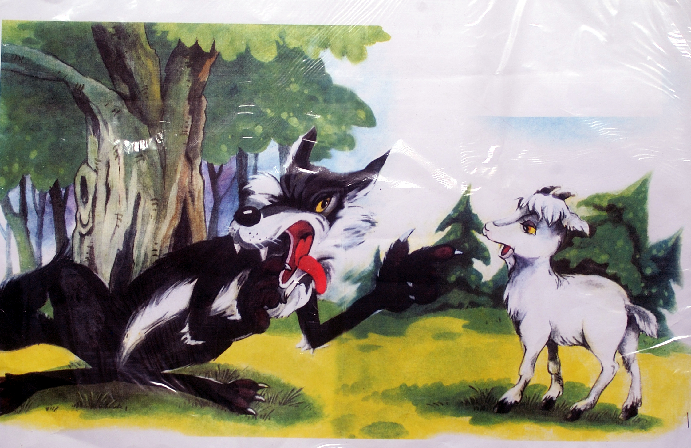
Bỗng nhiên một con sói đi tới nó bảo:
-Dê kia,mày đi đâu?
-Tôi...tôi đi tìm lá non để ăn và nước suối mát để uống

Slide 7
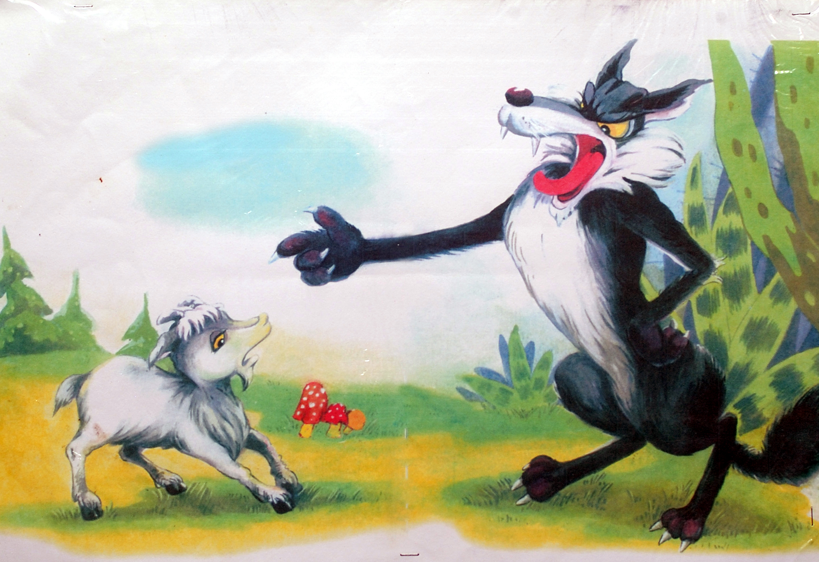
Sói lại hỏi tiếp:
-Thế dưới chân mày có gì?
-Dưới chân tôi có móng.
-Trên đầu mày có gì?
-Trên…trên đầu tôi có sừng ạ.
-Thế trái tim mày thế nào?Dạ trái tim tôi đang run sợ ạ.

Slide 8
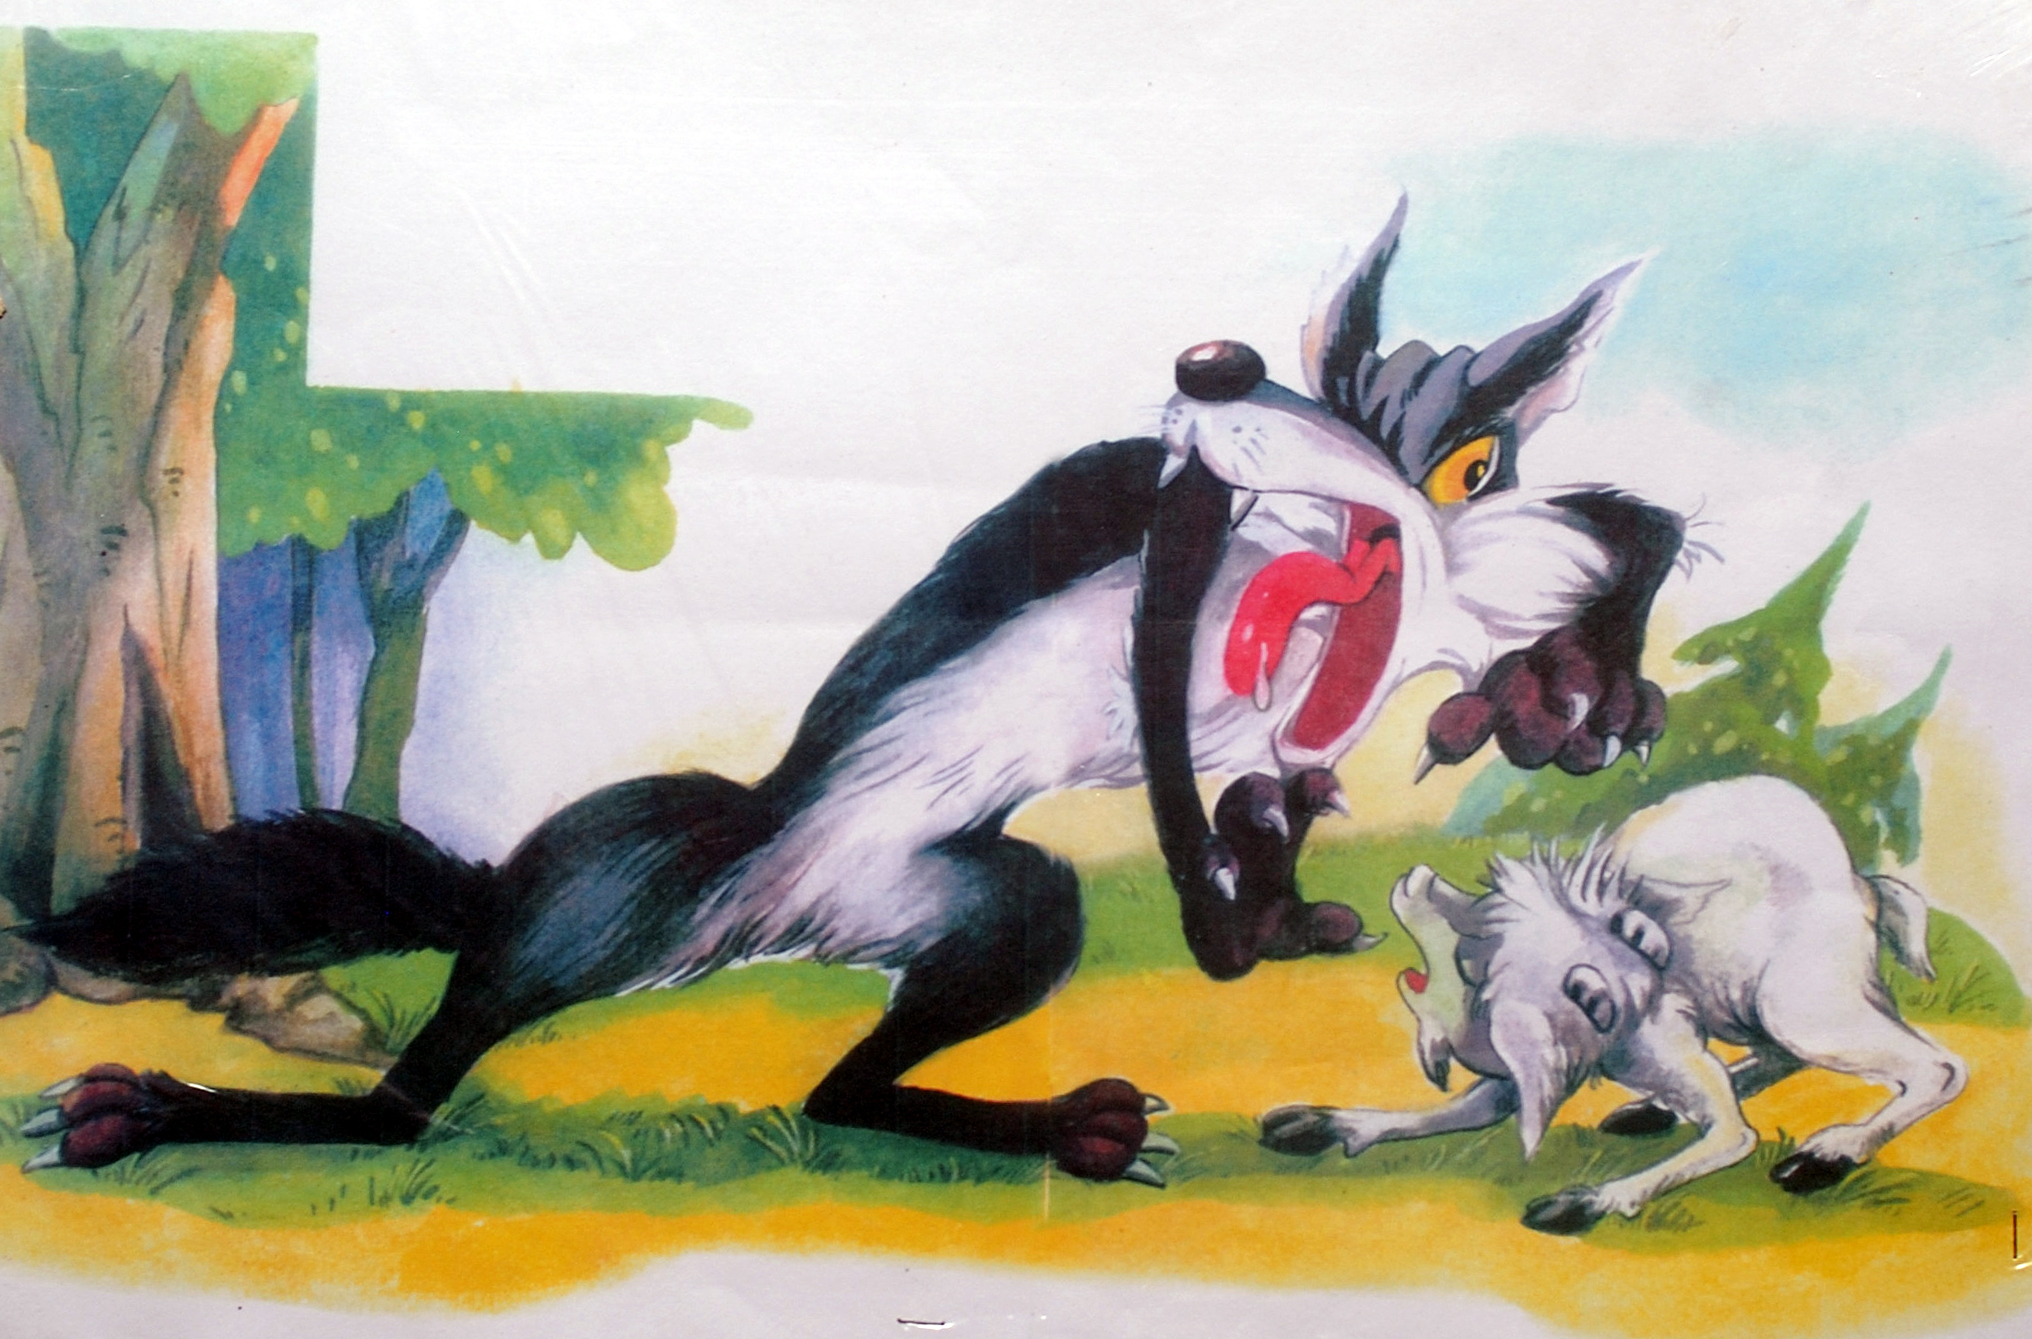
Ha ha ha ha.Sói cười vang và nuốt chửng luôn dê trắng.

Slide 9
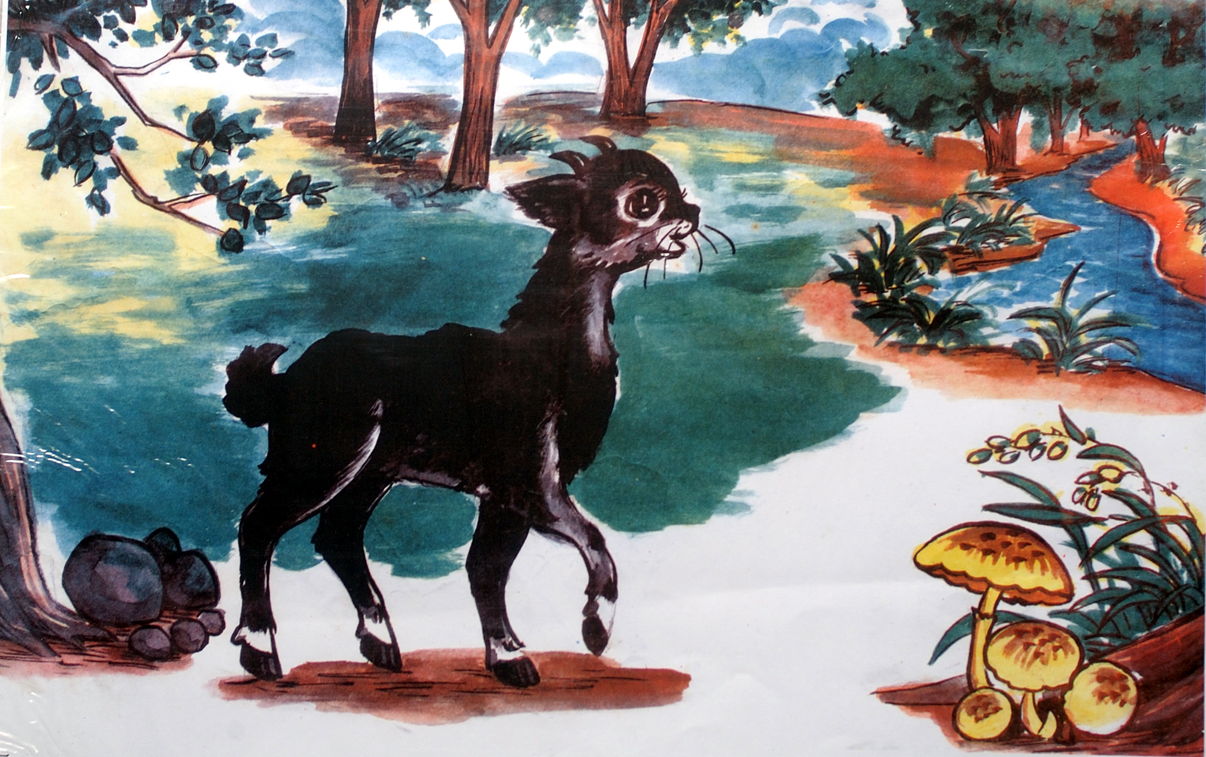
Một chú dê đen cũng đi tới khu rừng tìm lá non để ăn và nước suối mát để uống.Sói đã chờ sẵn ở đó

Slide 10
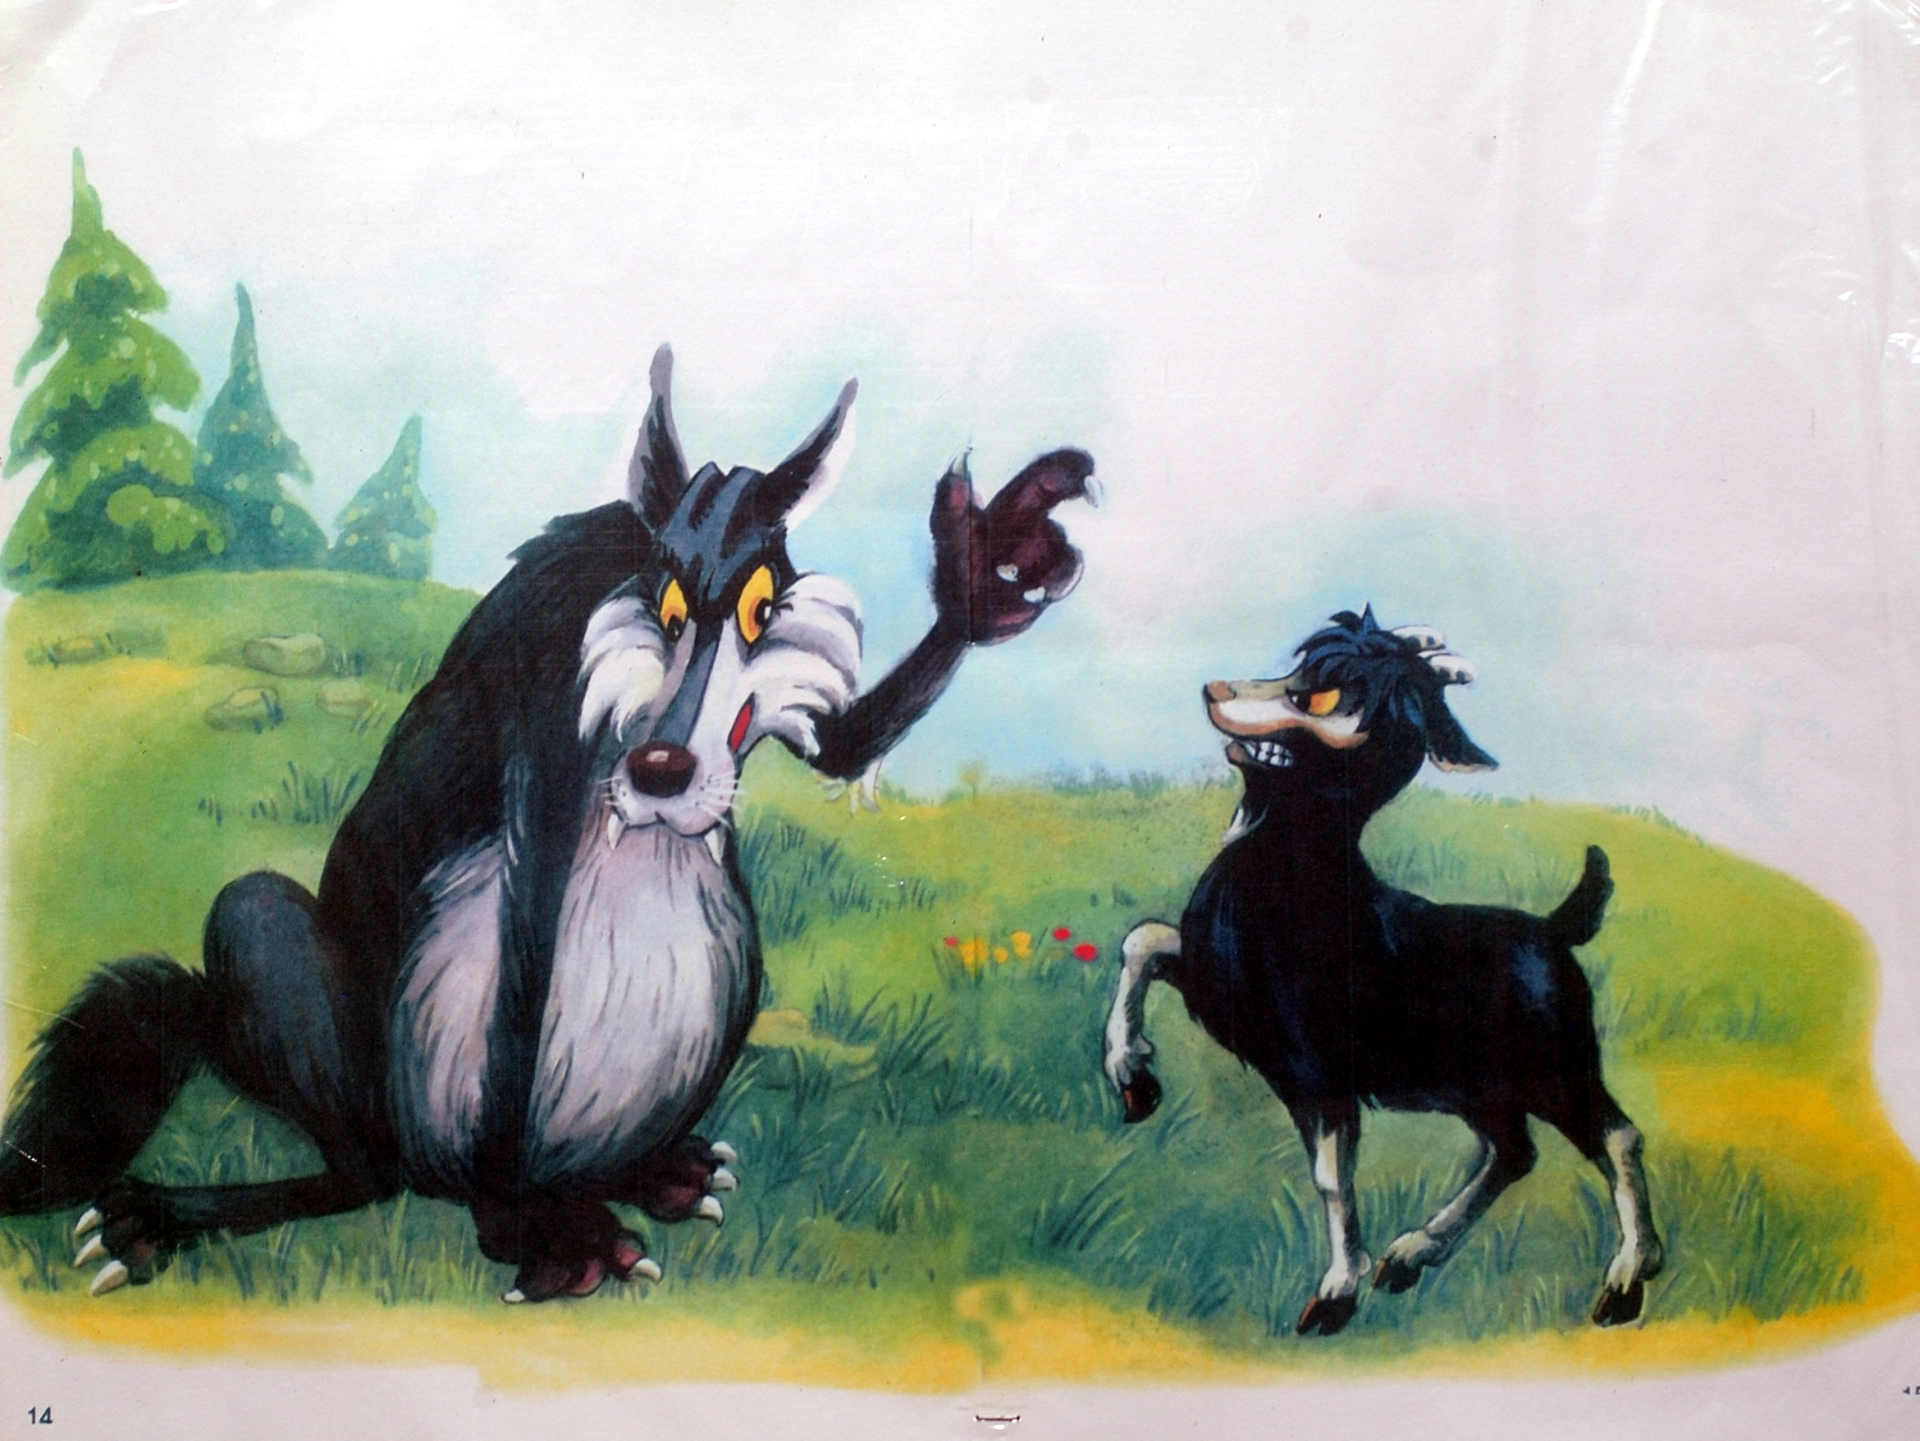
Dê đen mày đi đâu?Á tao đi tìm kẻ hay gây sự đây.Thế thế dưới chân mày có gì?Dưới chân tao có móng bằng đồng

Slide 11
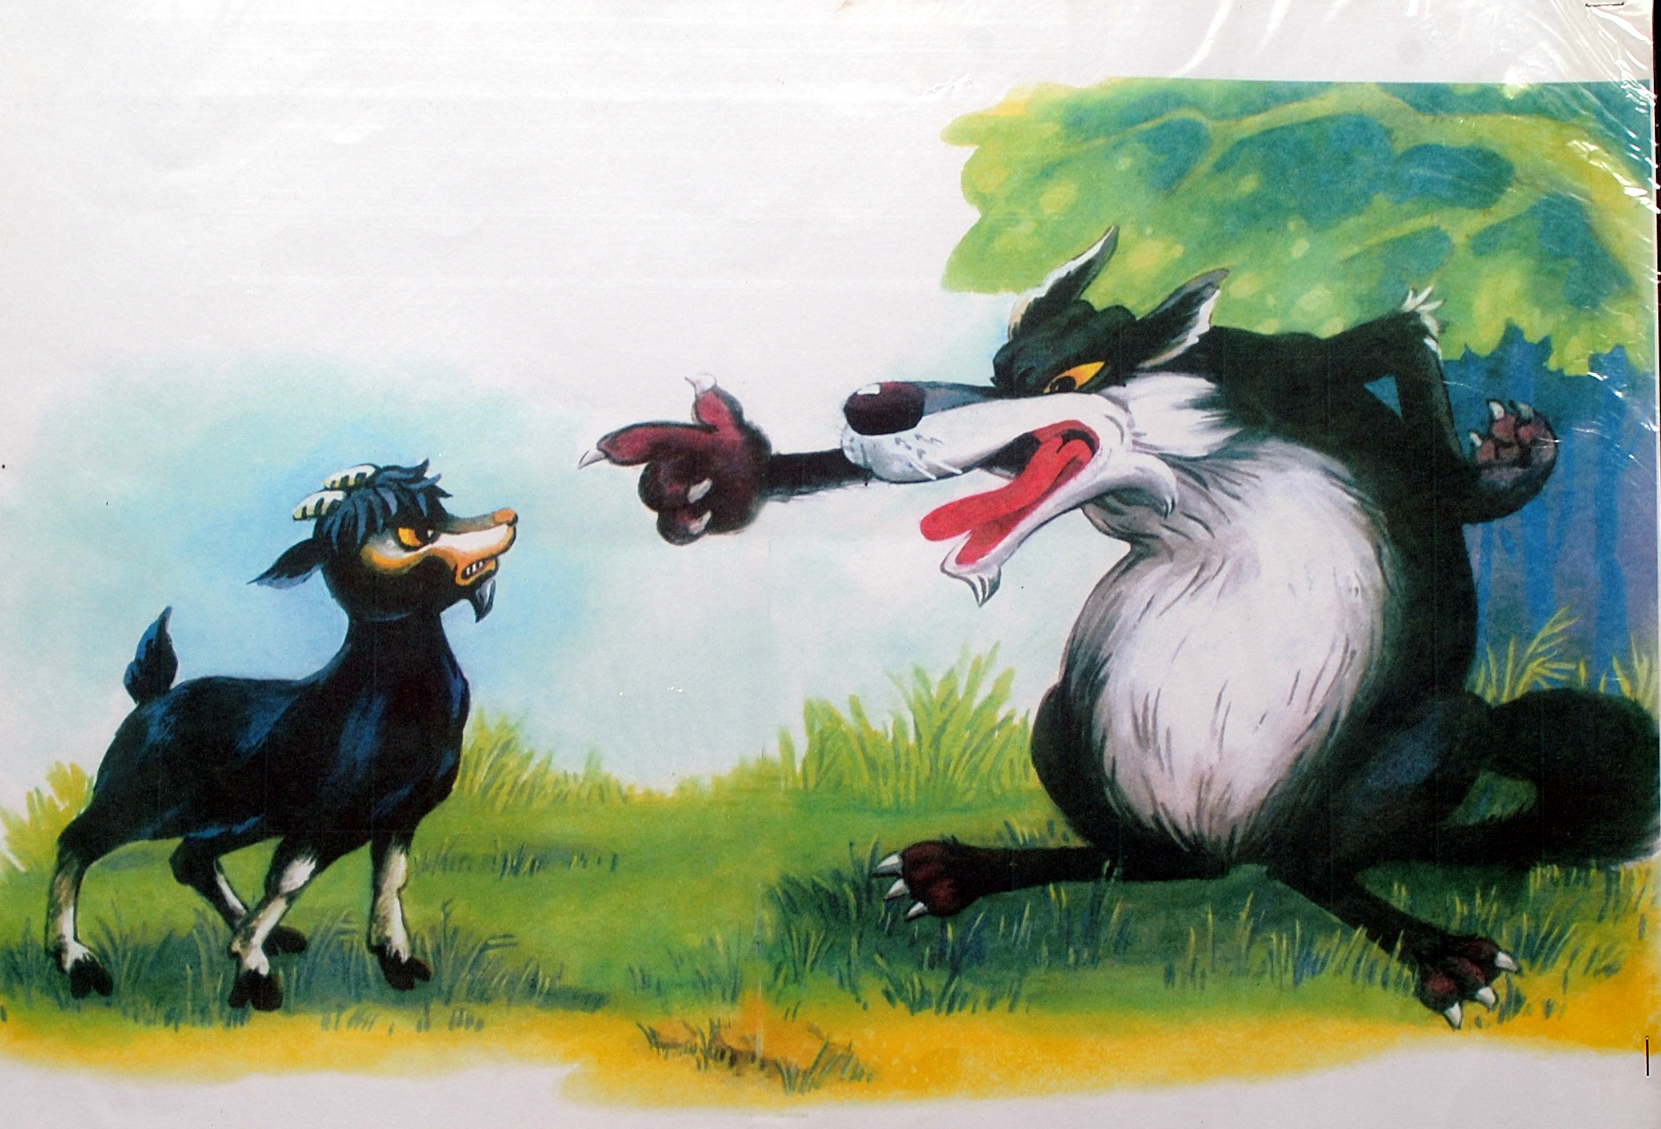
Thế thế thế trên đầu mày có gì?Trên đầu tao có đôi sừng bằng kim cương.Sói lại hỏi tiếp:Thế thế trái tim mày thế thế nào?Trái tim tao đang mách bảo tao hãy cắm đôi sừng bằng kim cương vào bụng mày.Nào Sói hãy lại đây thử xem.

Slide 12
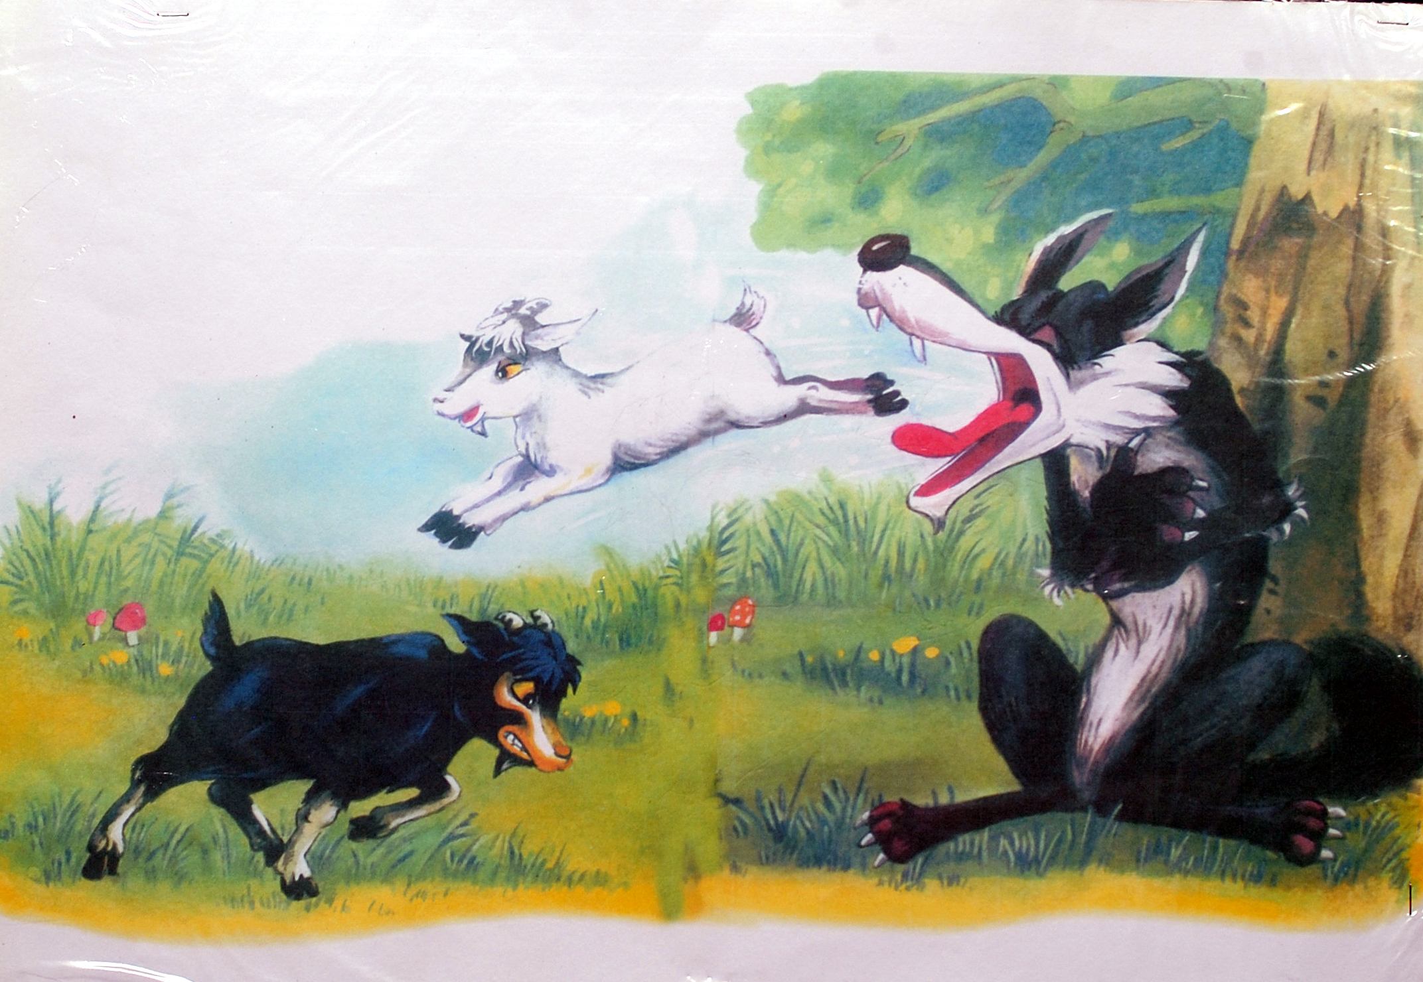
Sói sợ quá há rộng miệng.Dê trắng liền nhảy ra,sói chạy tít vào rừng sâu.

Slide 13
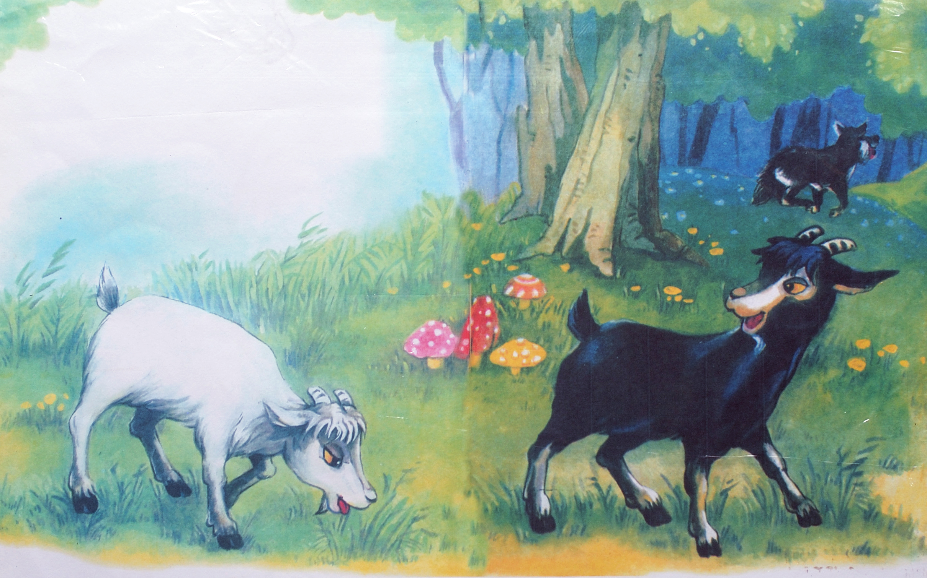
Thế là hai bạn dê đen và dê trắng cùng đi tìm lá non để ăn và nước suối mát để uống.

Slide 14
Đàm thoại

Slide 15
Chú Dê trắng đi vào khu rừng để làm gì?

Slide 16
- Bổng nhiên có ai xuất hiện?
Chó Sói đã nói gì với Dê trắng?
- Dê trắng đã trả lời như thế nào?

Slide 17
Chó Sói lại hỏi Dê trắng những gì?
Dê trắng trả lời như thế nào?

Slide 18
- Thái độ của Dê trắng như thế nào?
- Chó Sói đã làm gì với dê trắng?

Slide 19
- Dê đen vào khu rừng để làm gì?

Slide 20
- Thấy dê đen chó Sói đã làm gì?
- Thái độ của dê den như thế nào?

Slide 21
Chó Sói đã hỏi Dê đen nhưng gì?
Dê đen trả lời như thế nào?
Thái độ của Dê đen như thế nào?
Khi thấy Dê đen trả lời, thái độ chó Sói như thế nào?
Chó Sói đã làm gì?

Slide 22
Sói sợ quá há rộng miệng.Dê trắng liền nhảy ra,sói chạy tít vào rừng sâu.

Slide 23
Thế là hai bạn dê đen và dê trắng cùng đi tìm lá non để ăn và nước suối mát để uống.

Slide 24
Cô trò chuyện với trẻ về ngữ điệu giọng của
các nhân vật trong truyện và cho trẻ tập
đóng kịch

Slide 25
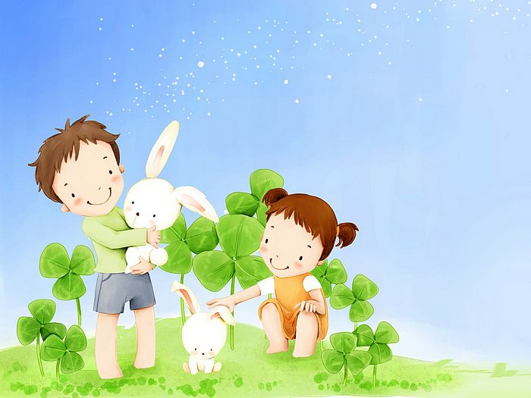


Bé thể hiện vai

Slide 26

